Slide 1
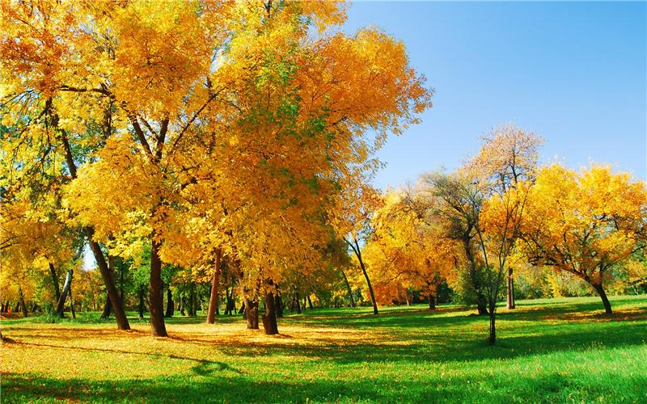

Slide 2
[ↄ:tm] [bju:tifₔl] [li:vz] [jelₔw] [meni]

Slide 3
T

Slide 4
F

Slide 5
B

